Slide 1
История развития Олимпийских игр

Slide 2
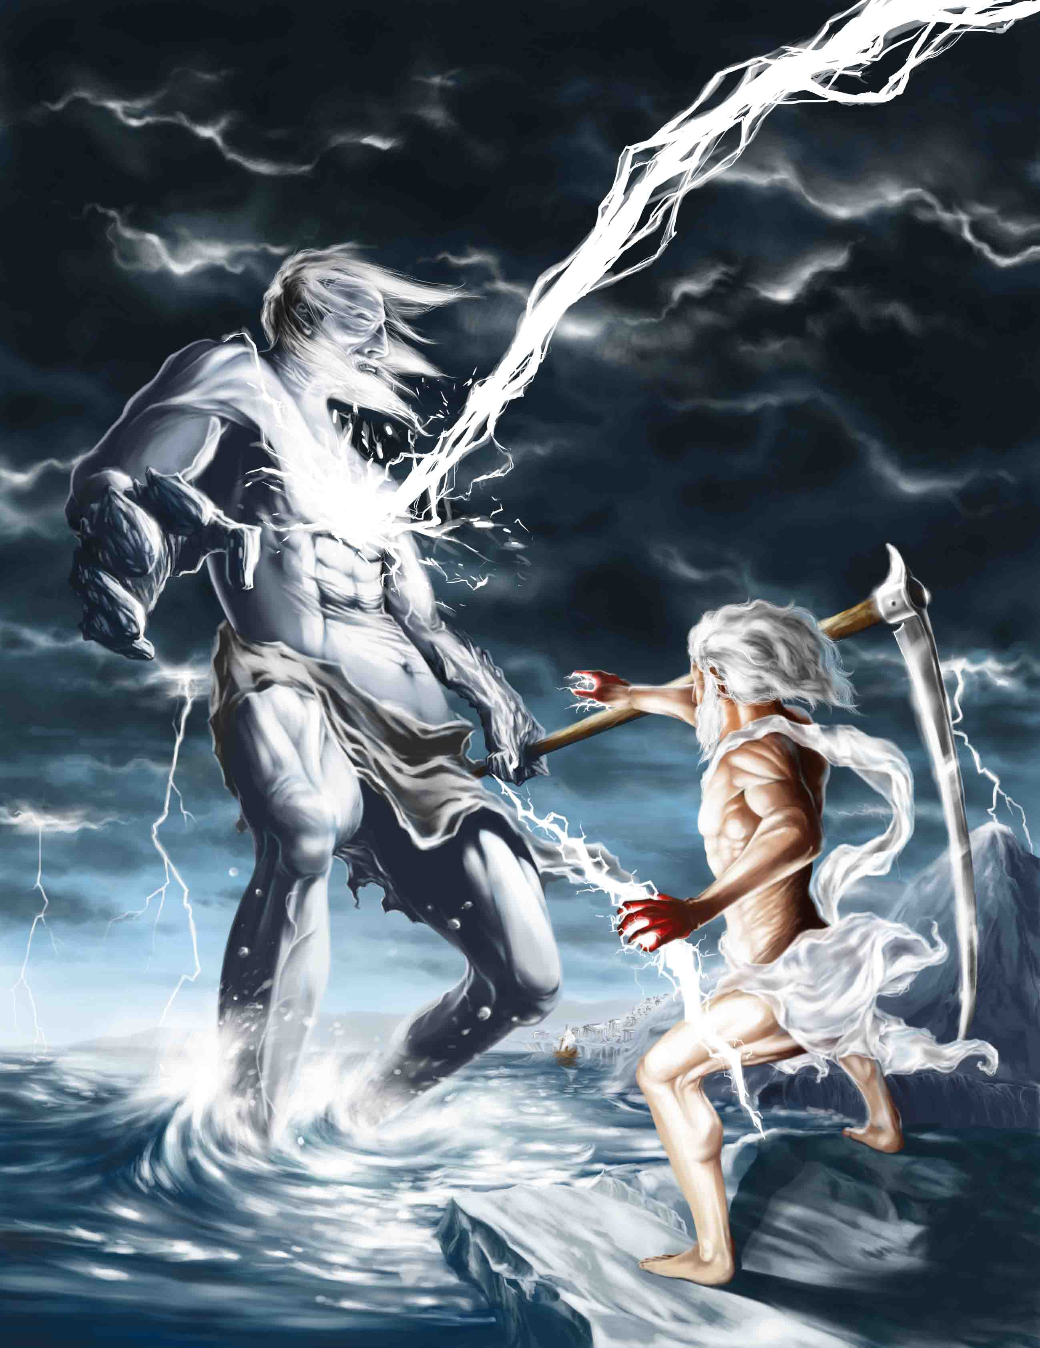
ПЕРВАЯ ЛЕГЕНДА.
Могучий Зевс одолел в смертельном бою своего беспощадного отца Кроноса – пожирателя собственных детей, освободил их и в честь этого события, повелел проводить Игры. Данные игры проводились в городе Олимпия на священной горе Олимп. Отсюда и их название Олимпийские.

Slide 3
ВТОРАЯ ЛЕГЕНДА.
Придумал первые Игры Геракл, сын Зевса. Геракл стопами отмерил дистанцию для бега – 600 стоп. Так появилась мера длины – «стадий». Если перевести эту меру в современные единицы, то получится, что дистанция составляет 192 м 27 см. Легенда гласит, что долгое время атлеты выявляли победителя только в этом виде. Потом были введены и другие спортивные дисциплины. Например, панкратион – соединивший в себе борьбу и кулачный бой.

Slide 4
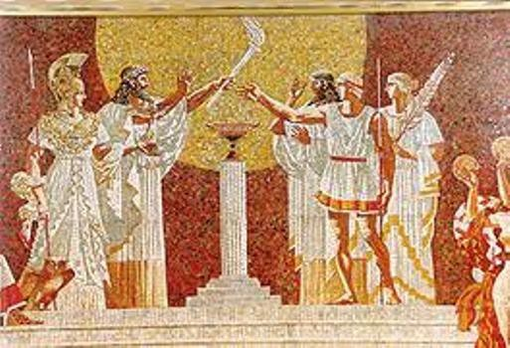
Во время Игр на всей территории Древней Греции наступало священное перемирие, которое именовалось «ЭКЕХЕРИЯ»

Slide 5
Летоисчисление Олимпийских игр начинается с 776 года до новой эры. Впервые на играх 776 г. до н.э. был записан победитель – КОРОИБОС, атлет из города-полиса Элиды. С этого имени начинается история Олимпийских игр

Slide 6
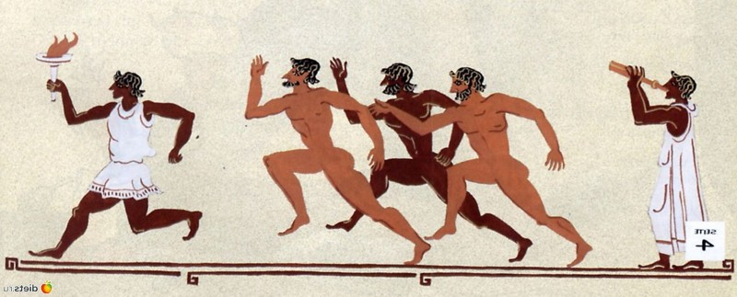
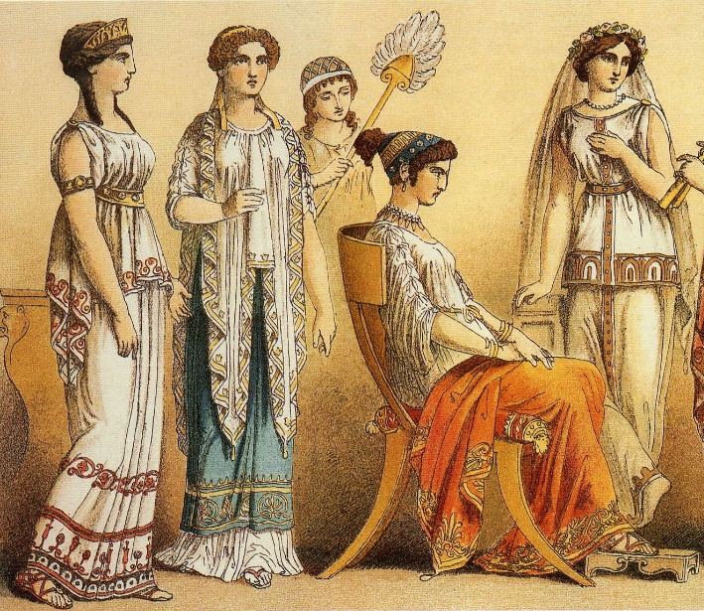
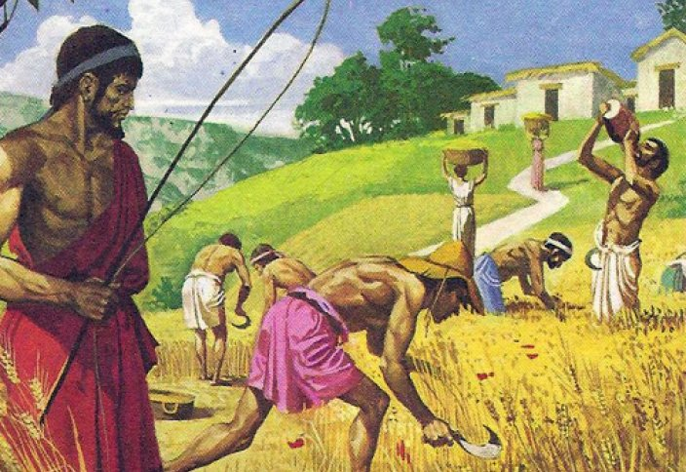
Олимпийцами могли стать только греки по происхождению, причём, только свободные люди и только мужчины. Женщинам и рабам присутствовать на выступлениях атлетов было запрещено

Slide 7
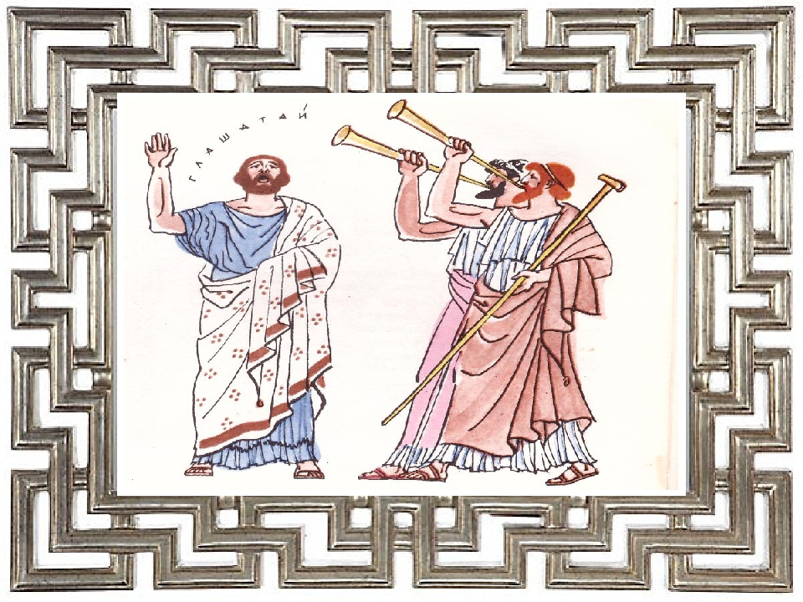
Проводились игры раз в четыре года – эти интервалы времени как раз и именовались «Олимпиадами». В греческие города-государства, отправлялись специальные послы. Они приглашали всех желающих принять участие в Олимпийских играх.

Slide 8
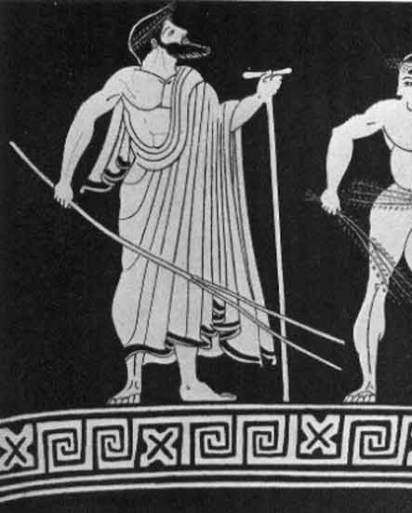
Каждый атлет должен был десять месяцев готовиться дома и ещё месяц тренироваться в Олимпии. За будущими олимпийцами внимательно и строго наблюдали элланодики – судьи и распорядители Игр. Они награждали победителей, а также налагали штрафы на провинившихся.

Slide 9
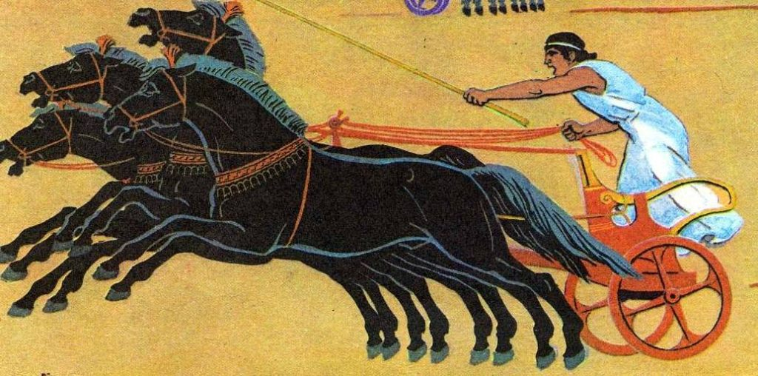
Пятиборье – пентатлон. В него входили бег, прыжки в длину, метание копья, метание диска, борьба
В программу древних Игр входили так же соревнования по кулачному бою, верховой езде, по панкратиону. Кроме того, устраивались гонки на колесницах

Slide 10
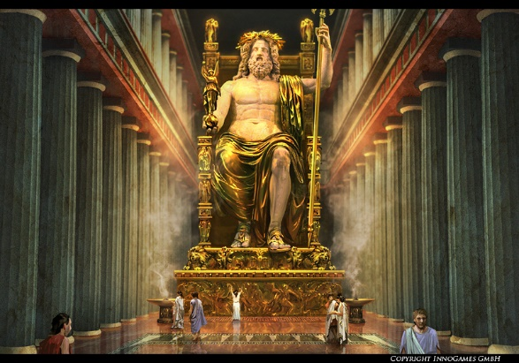
В храме Зевса перед открытием Игр все участники давали клятву: «Я честно и упорно готовился, и буду честно соревноваться со своими соперниками!»

Slide 11
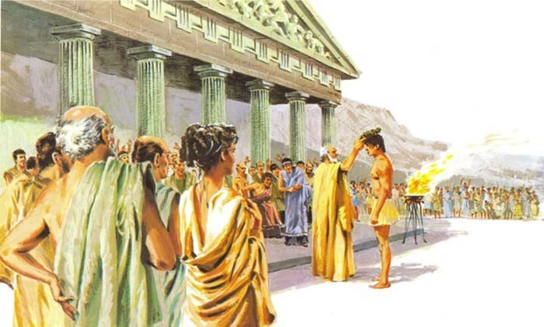
Победа атлета на Олимпийских играх воспринималась как успех всего города, из которого был атлет победитель. Победителя награждали венком из оливковых ветвей. Победителей Олимпийских игр стали называть ОЛИМПИОНИКАМИ.

Slide 12
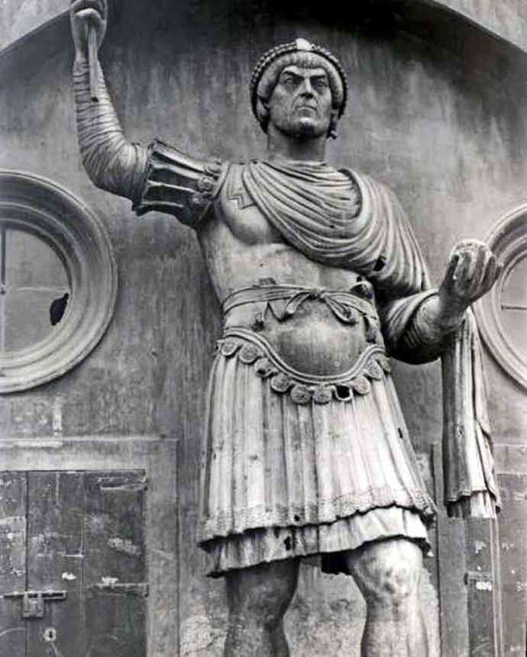
В 394 году - уже новой эры – римский император Феодосий I олимпийские соревнования запретил.

Slide 13
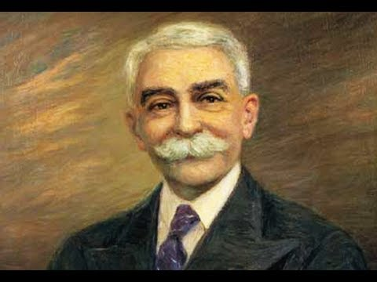
ВОЗРОЖДЕНИЕ ОЛИМПИЙСКИХ ИГР
Пьер де Кубертен ещё в колледже узнал о раскопках в Древней Олимпии. Тогда же у него и его друзей возник план – восстановление Олимпии. Прекрасная идея не осталась пустым мечтанием. «Сделать всё, как было» - эта мечта стала явью, но для этого Пьеру де Кубертену понадобилась вся его жизнь.

Slide 14
23 ИЮНЯ 1894 года на КОНГРЕССЕ в ПАРИЖЕ был создан МЕЖДУНАРОДНЫЙ ОЛИМПИЙСКИЙ КОМИТЕТ – МОК

Slide 15
Алексей Дмитриевич Бутовский – первый российский представитель МОК.

Slide 16
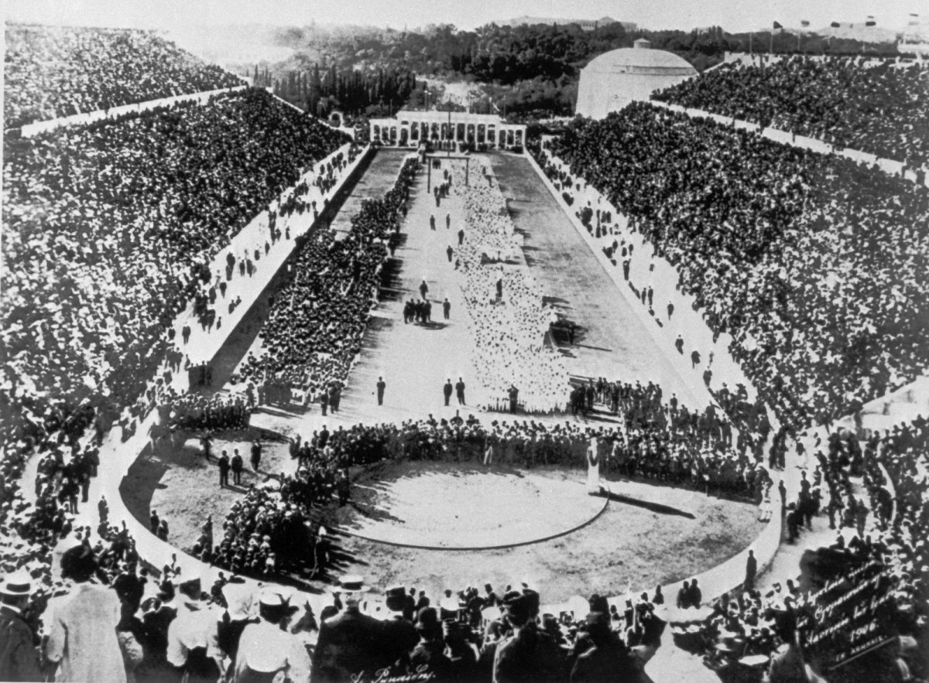
ИГРЫ ПЕРВОЙ ОЛИМПИАДЫ.
Год проведения: 1896 г.
Место проведения: г. Афины (Греция)
Число стран-участниц: 13.
Греция завоевала 47 медалей, из них 10 – первых.
США – 19 медалей – 11 первых.

Slide 17
ПЕРВЫЕ ЗИМНИЕ ОЛИМПИЙСКИЕ ИГРЫ.
Место проведения: г. Шамони (Франция)
Год проведения: 1924 г.
Число стран-участниц: 16
Число участников: 258, из них 13 женщин.

Slide 18
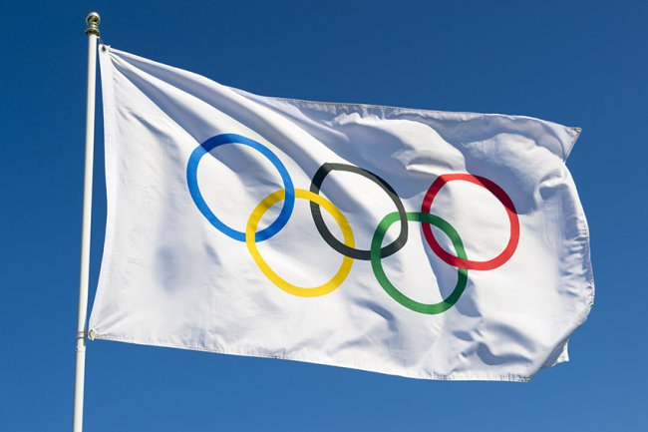
Синий – Европа
Черный – Африка
Красный – Северная Южная Америка
Желтый – Азия
Зеленый – Австралия
Олимпийский девиз:
«CITIUS, ALTIUS, FORTIUS»
«Быстрее, выше, сильнее»

Slide 19
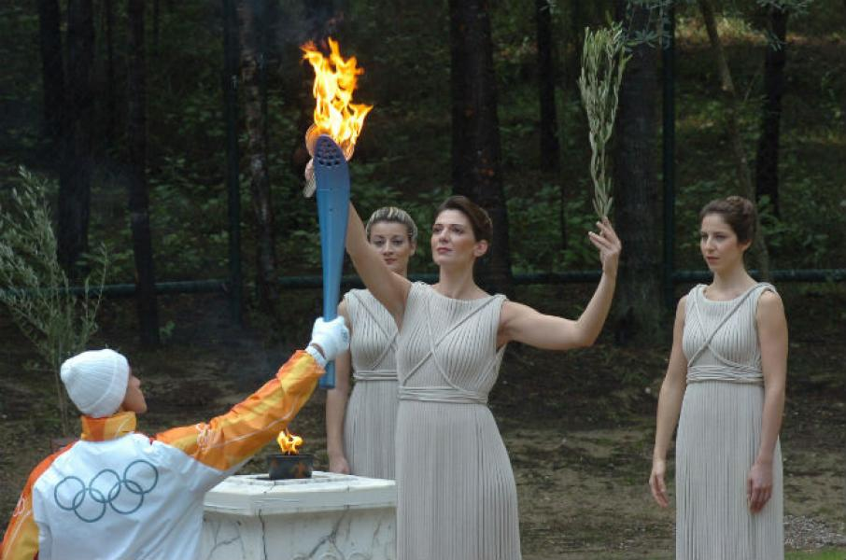
Ритуал зажжения священного огня происходит от древних греков и был возобновлён Кубертеном в 1912 г.

Slide 20
1. Первые Олимпийские игры состоялись:
а) в 778 году до нашей эры б) в 876 году до нашей эры в) в 776 году до нашей эры
2. Олимпионик – это:
а) участник Олимпийских игр б) победитель Олимпийских игр в) гора в Др. Греции
3. 600 стоп Геракла это –
4. В каком государстве впервые были проведены Олимпийские игры?
а) Древняя Индия б) Древняя Греция в) Древний Рим
5. Принимать участие в Олимпийских играх могли:
а) все желающие б) женщины и рабы в) свободные мужчины

Slide 21
6. Какую дистанцию проходили атлеты на первых Олимпийских играх?
а) 1 километр б) 200 метров в) 1 стадий
7. Через какой временной промежуток проводились Олимпийские игры?
а) каждый год б) один раз в два года в) один раз в четыре года
8. Кто в 394 году до н.э. запретил Олимпийские игры?
а) Афанасий 2 б) Феодосий 1 в) Пьер де Кубертен
9. Кто является основателем современных Олимпийских игр?
а) Зевс б) Пьер де Куберен в) Алексей Бутовский

Slide 22
10. Перечислите, какие спортивные состязания проводились на Олимпийских играх в древности:
-
11. Как называется священное перемирие, которое вводилось во время проведения Олимпийских игр?
-
12. Напишите цвет олимпийских колец и 5 континентов соответствующих данным кольцам:
-
13. Как звали судей древних Олимпийских игр?
-
14. Пентатлон – это …

